Slide 1
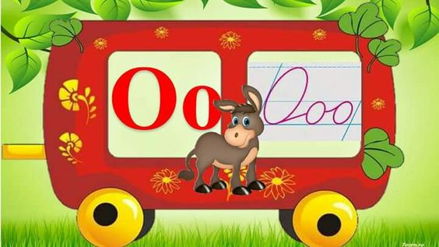
Навчання грамоти
Письмо
Букварний період
Урок 19
Написання великої букви О

Slide 2
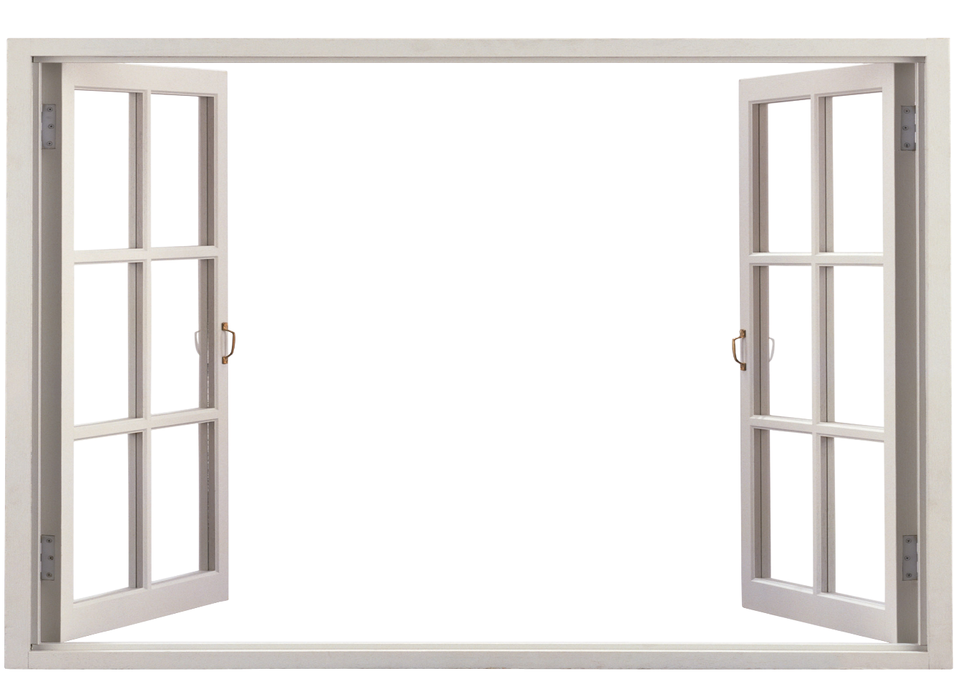



Організація класу
Щиросердно привітаєм
В цьому класі нас усіх.
Посміхнулись, привітались,
І почнемо наш урок.

Slide 3




Вправа «Всі готові до уроку»
Чи готові ваші вушка слухати - головою кивніть
Чи готові ваші очі бачити – оком моргніть.
Чи готові ваші ротики відповідати – посміхніться.
Чи готові ваші ручки писати – рукою махніть.

Slide 4

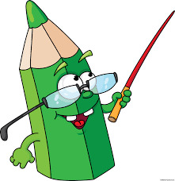

Повідомлення теми уроку
Сьогодні на уроці ми познайомимося з великою рукописною буквою О та її елементами,
навчимося її писати.

Slide 5

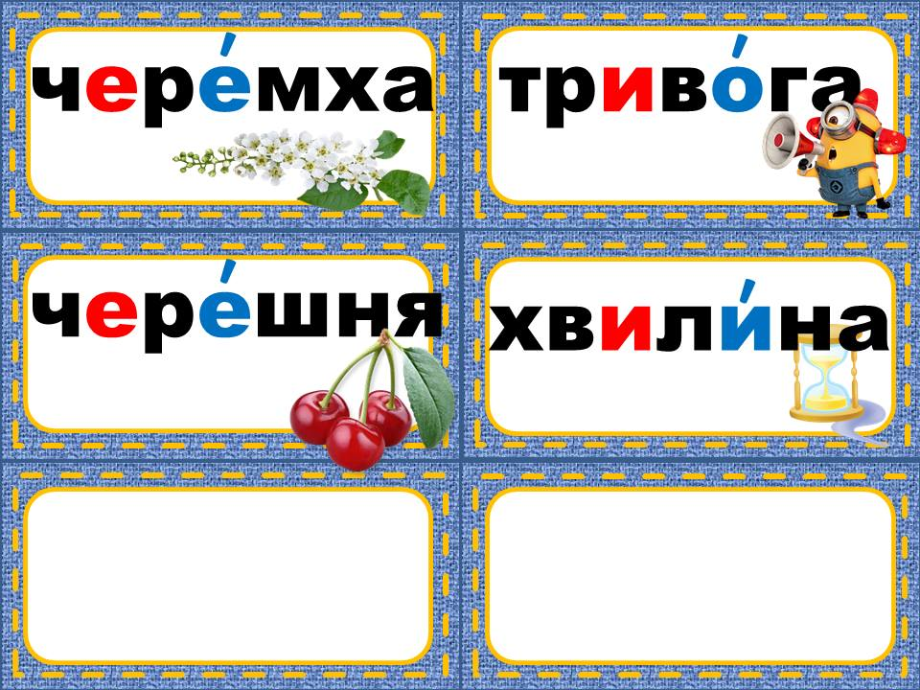
Словникова робота
острів
корабель бінокль
сонце
вода океан
мильні бульбашки
кульки

Slide 6
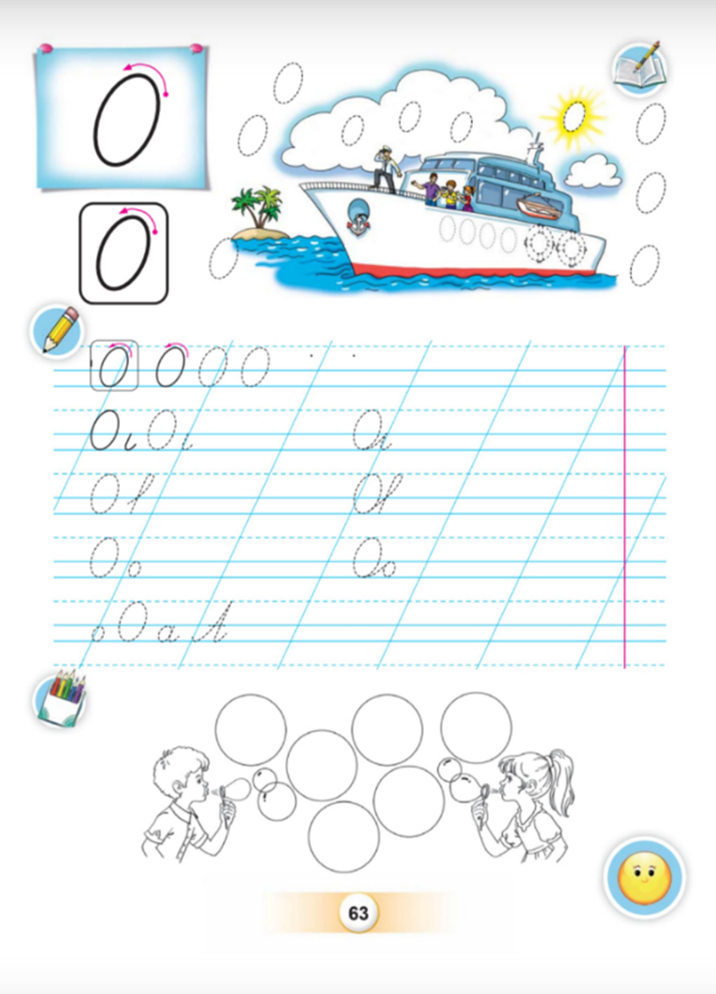

Що зображено вгорі сторінки зошита?
Склади розповідь за малюнком
Знайди на малюнку предмети, в назвах яких є буква о. Придумай дітям імена на букву О.
Розглянь рукописну букву О. З якого елементу вона складається? Знайди на малюнку овали, наведи їх.
Сторінка
22

Slide 7


Написання великої букви О.
З яких елементів вона складається?

Slide 8
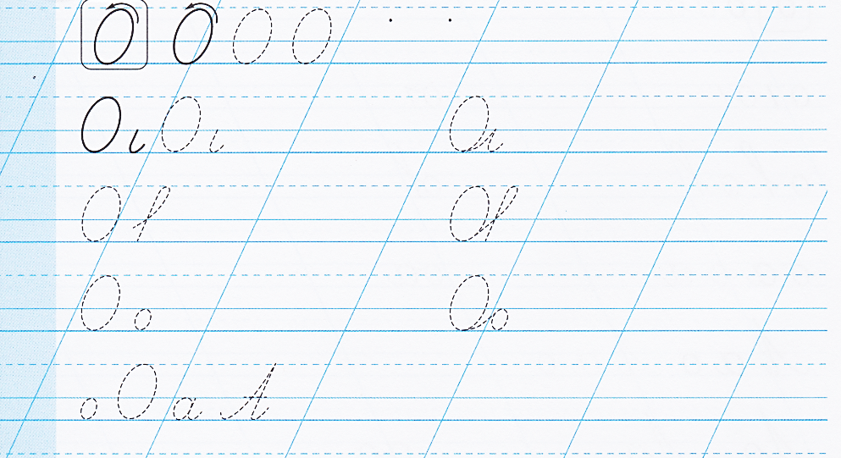
Визнач, які елементи ти напишеш у першому рядку.
Напиши елементи за зразком.
Сторінка
22

Slide 9
Визнач, які елементи ти напишеш у другому рядку.
Напиши елементи за зразком.
Сторінка
22

Slide 10
Визнач, які елементи ти напишеш у третьому рядку.
Напиши елементи за зразком.
Сторінка
22

Slide 11
Визнач, які елементи ти напишеш у четвертому рядку.
Напиши елементи за зразком.
Сторінка
22

Slide 12
Визнач, які елементи ти напишеш у п’ятому рядку.
Напиши елементи за зразком.
Сторінка
22

Slide 13
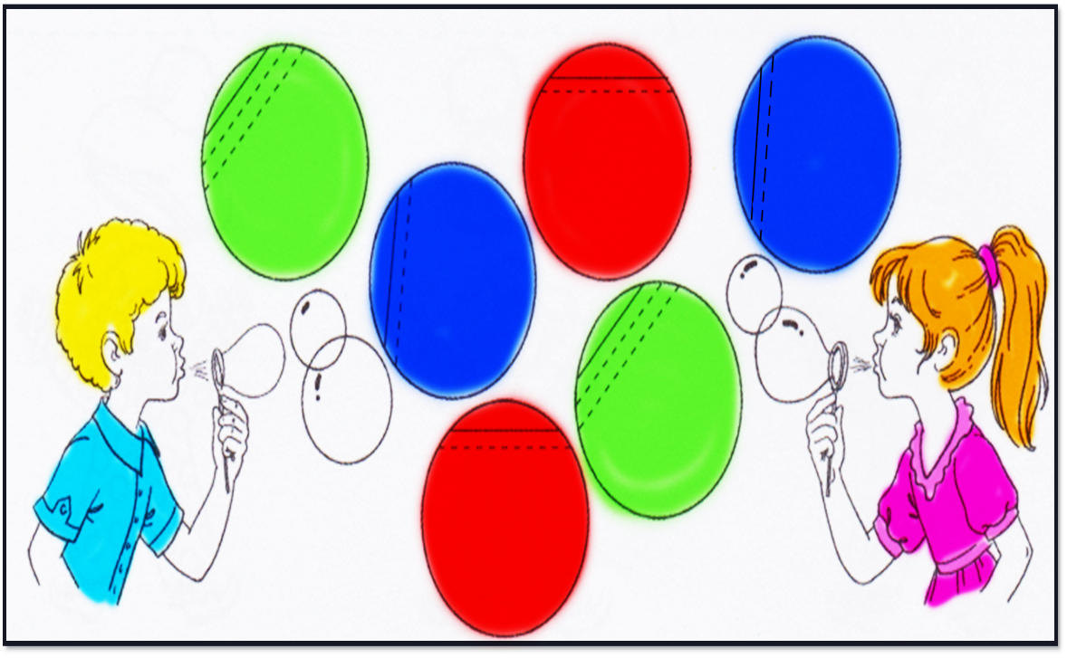
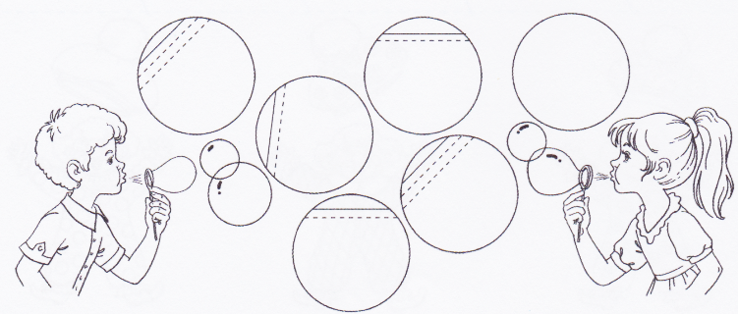
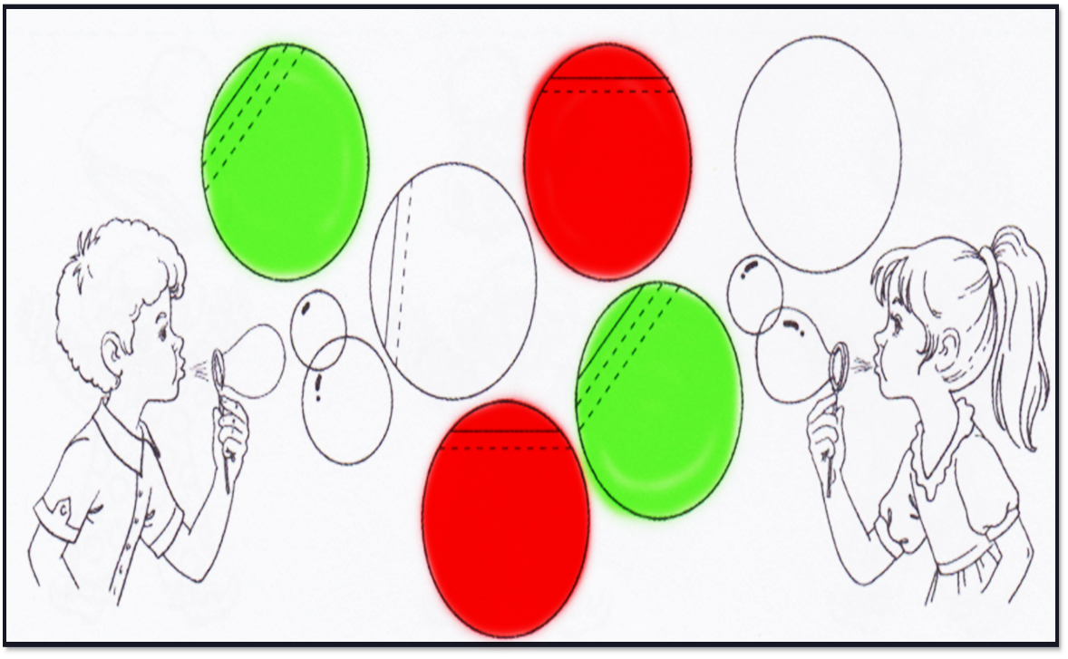

Розглянь малюнок внизу сторінки зошита. Чим займаються діти? Заштрихуйте бульбашки за зразком.
Скільки пар заштрихованих кульок утворилось? Скільки всього кульок випустили діти? Зафарбуй незаштриховані кульки і одяг дітей.
Сторінка
22
Зафарбуй бульбашки парами однаковим кольором.

Slide 14
Словникова робота
острів
корабель бінокль
сонце
вода океан
мильні бульбашки
кульки

Slide 15

Вправа «Мікрофон»
Яку букву вчилися писати?
Для чого потрібна велика буква О.
Назви слова, які починаються з букви О.

Slide 16
Рефлексія «Мій настрій»
Я втомився на уроці
Було цікаво на уроці
Дуже сподобалось працювати
Трохи відпочину і повернуся

